Slide 1
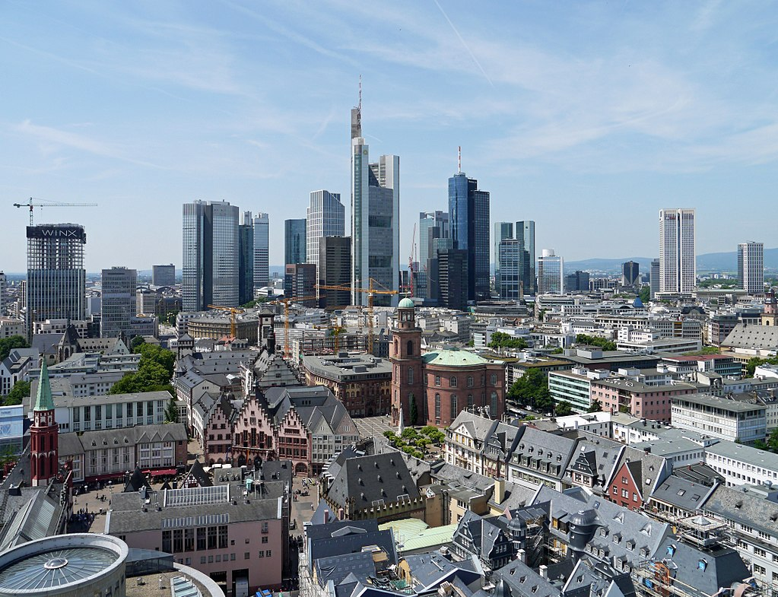
Культура стран США и Европы Архитектура
Подготовили:
Кушнер Полина
Климентьева Наталья
Примакова Мария
Лодис Кристина

Slide 2
Архитектура
США
Германия
Небоскрёбы
Постмодернизм
Органическая
Хай-тек

Slide 3
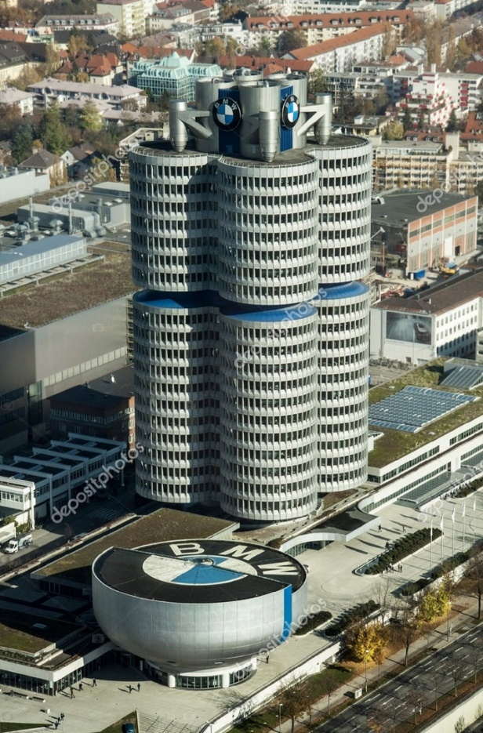
Небосрёбы
Штаб-квартира BMW
(Мюнхен, Генрмания)

Slide 4
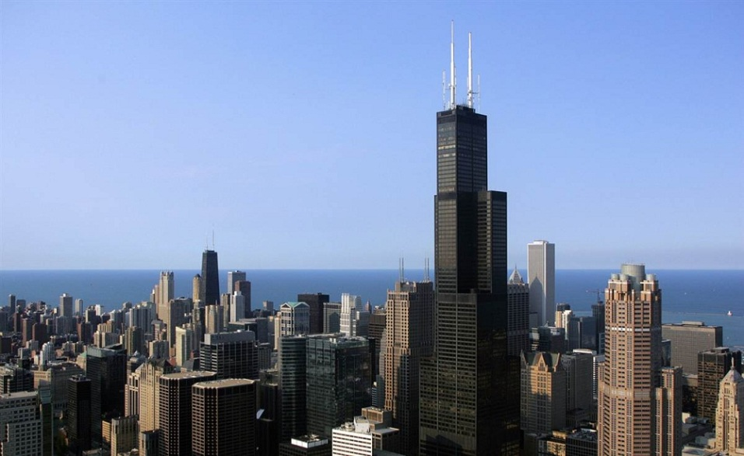
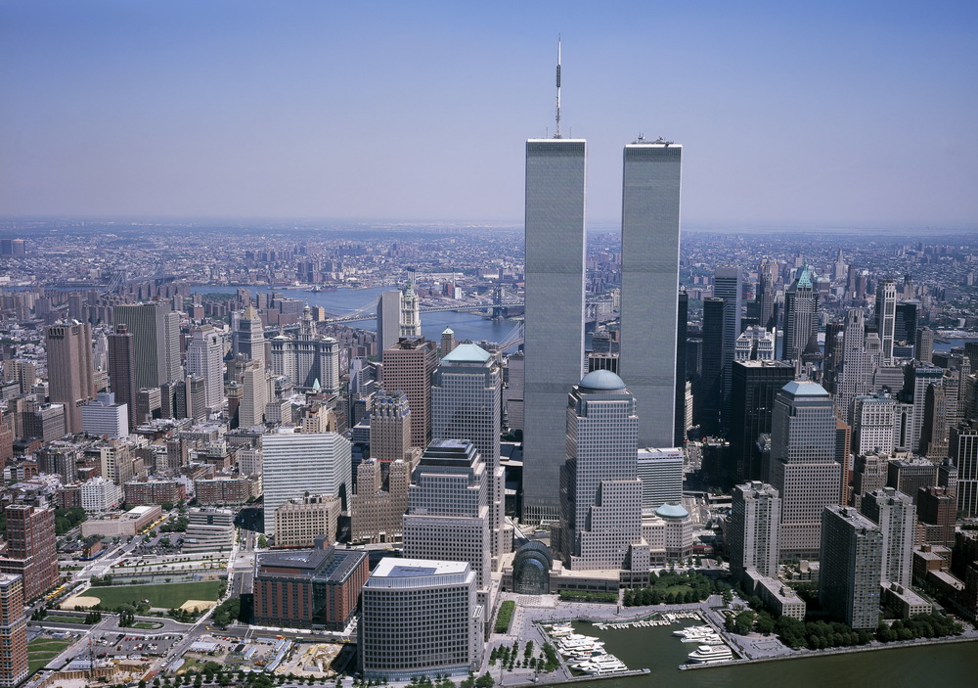
Небосрёбы
Здание фирмы «Сирс и Робак»
(Чикаго)
Башни Близнецы/Центра
(Нью-Йорк)

Slide 5
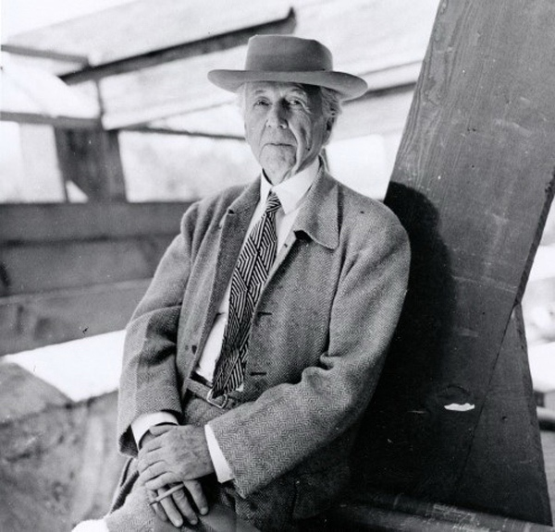
Органическая архитектура
Основоположник
Фрэнк Ллойд Райт
Музей Гугенхейма
«Дома прерий»
Дом над водопадом

Slide 6
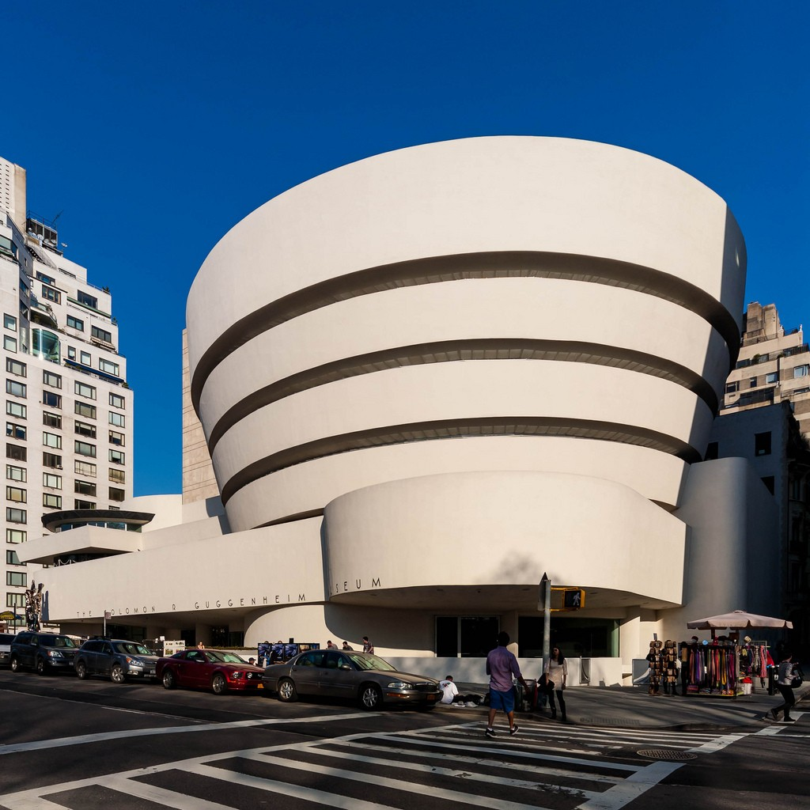
Музей Гугенхейма (Нью-Йорк)

Slide 7
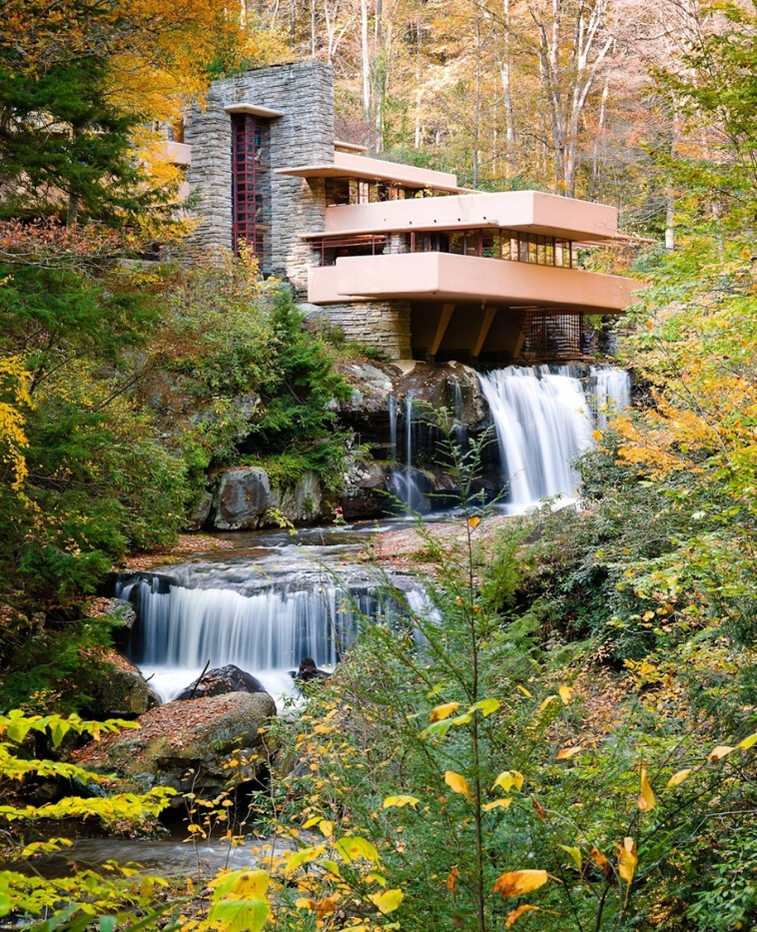
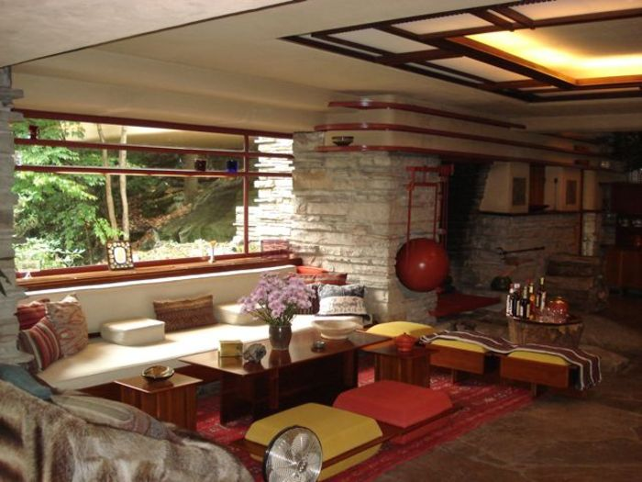
Дом над водопадом (Бер-Ран, Пенсильвания)

Slide 8
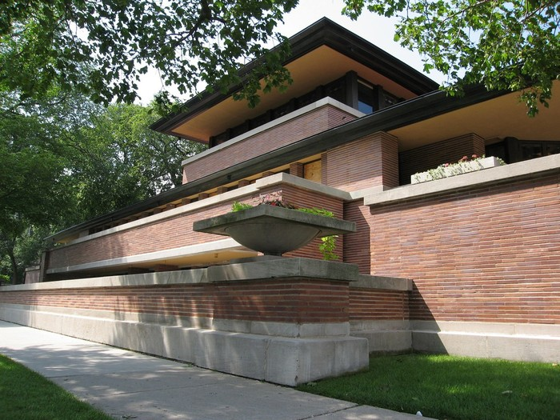
Roby House – «Дома прерий» (Чикаго, Иллинойс)

Slide 9
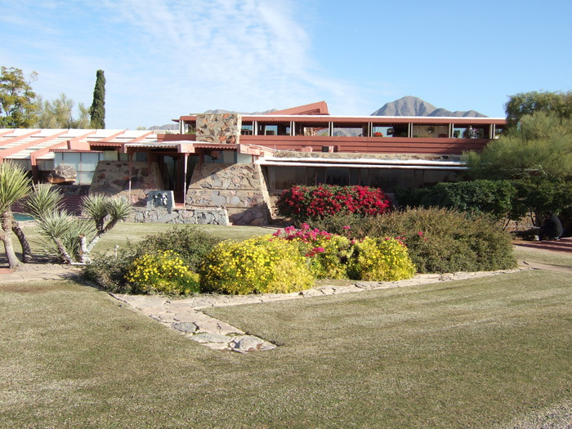
«Талиесин» – «Дома прерий» (Спринг-грин, Висконсин)

Slide 10
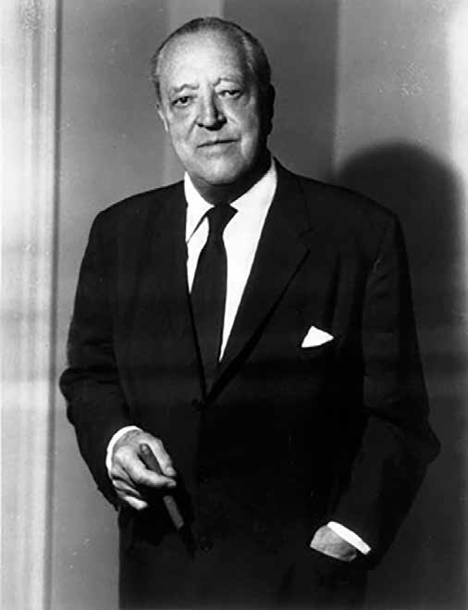
Органическая архитектура
Техницизм
Людвиг Мис ван дер Роэ
Павильён Германии
Вилла Тугендхат
Сигрем-билдинг

Slide 11
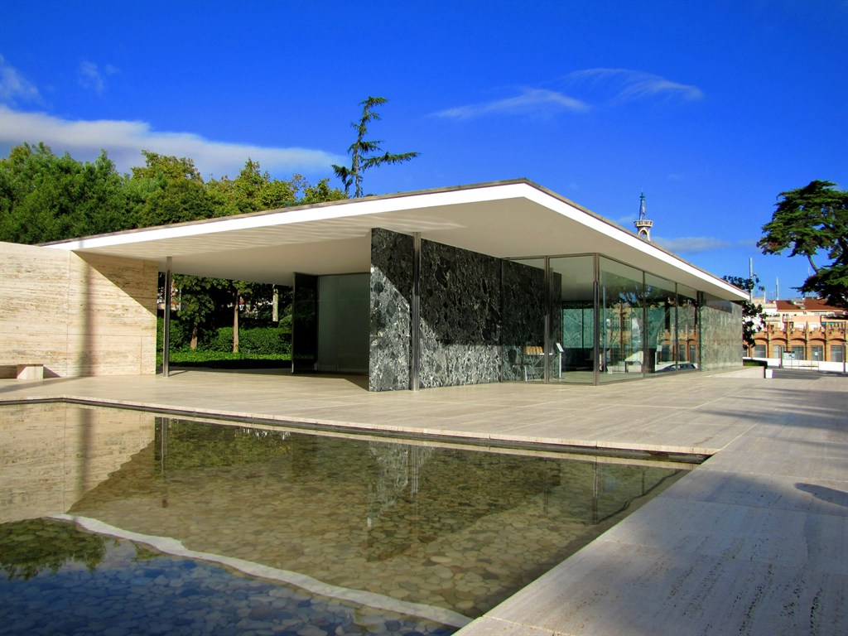
Павильон Германии (Барселона)

Slide 12
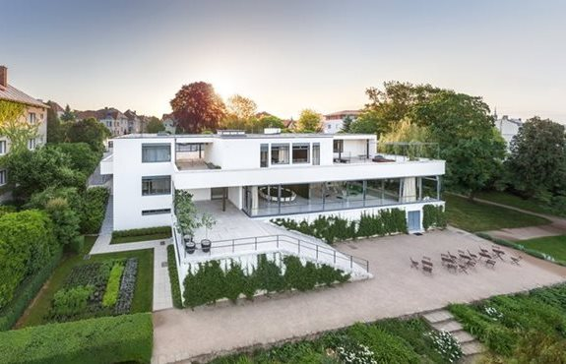
Вилла Тугендхат (Брно, Чехия)

Slide 13
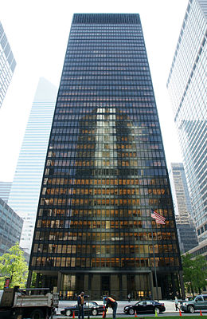
Сигрем-билдинг (Нью-Йорк)

Slide 14
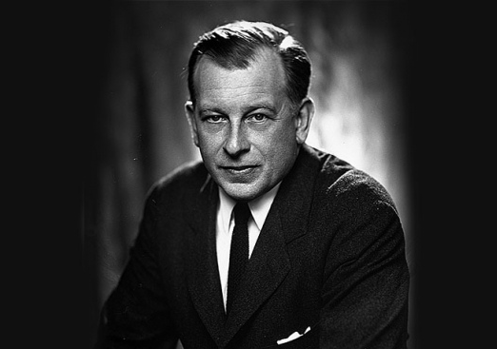
Органическая архитектура
Ээро Сааринен
Вашингтонский аэропорт
Ворота Запада
Церковь в Коламбусе
Каток «Йельский кит»
Аэровокзал авиакомпании TWA

Slide 15
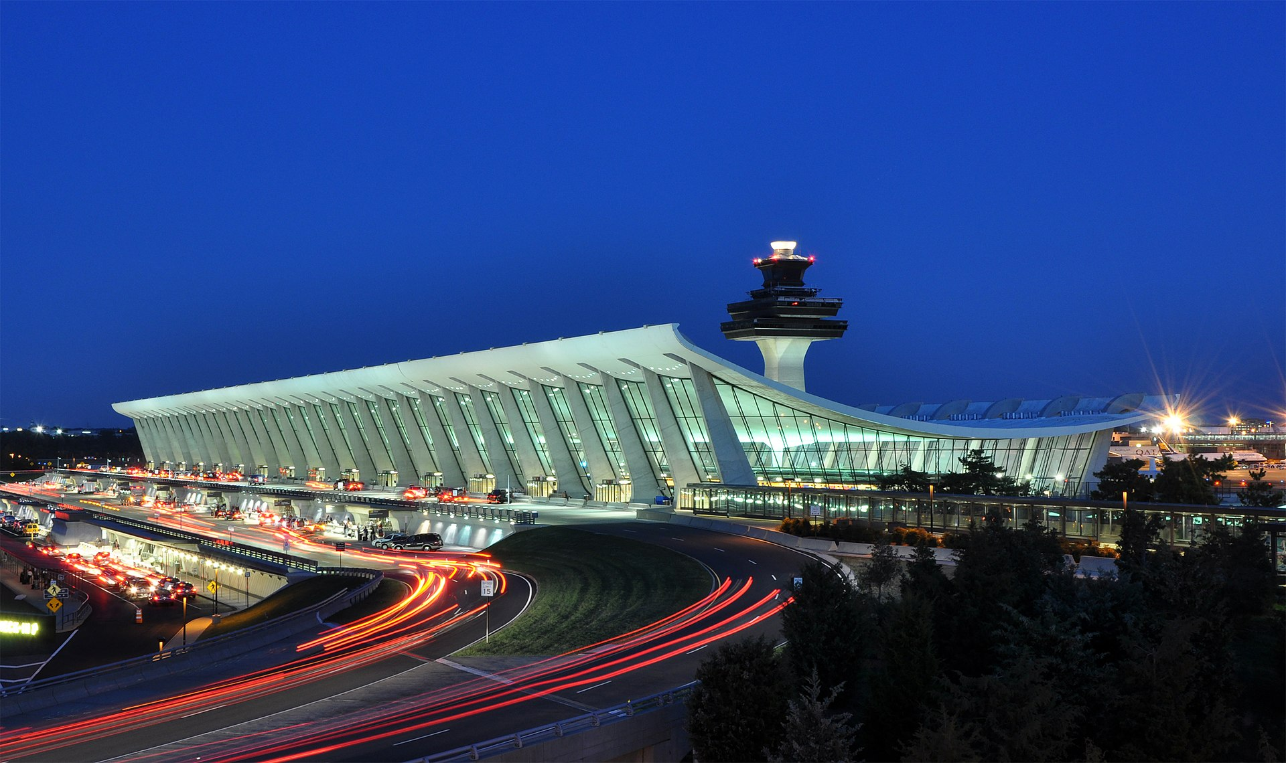
Вашингтонский аэропорт (Виргиния)

Slide 16
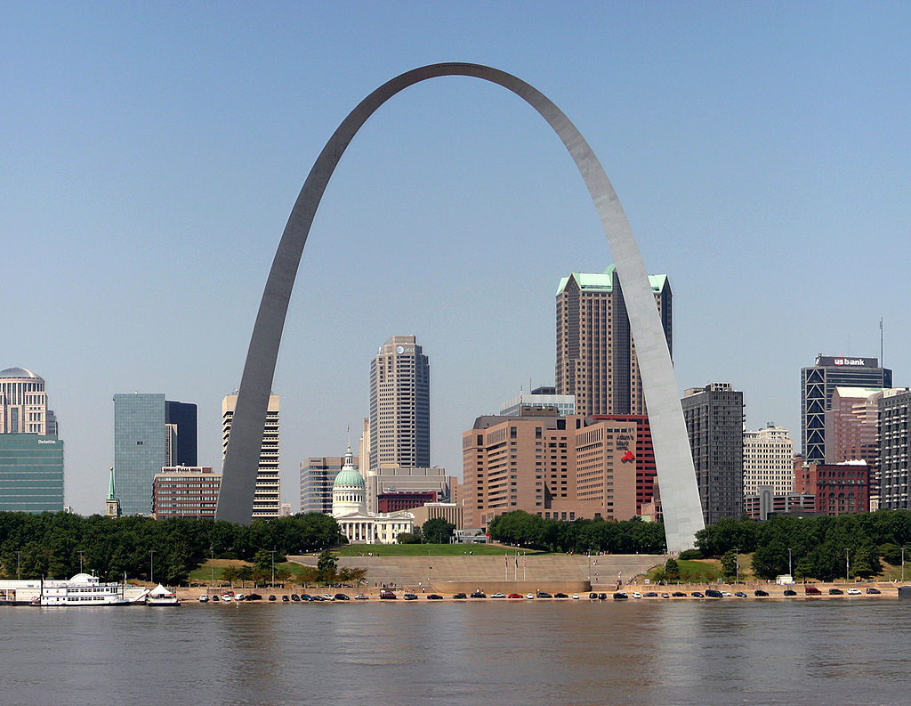
Врата на Запад (Сент-Луис)

Slide 17
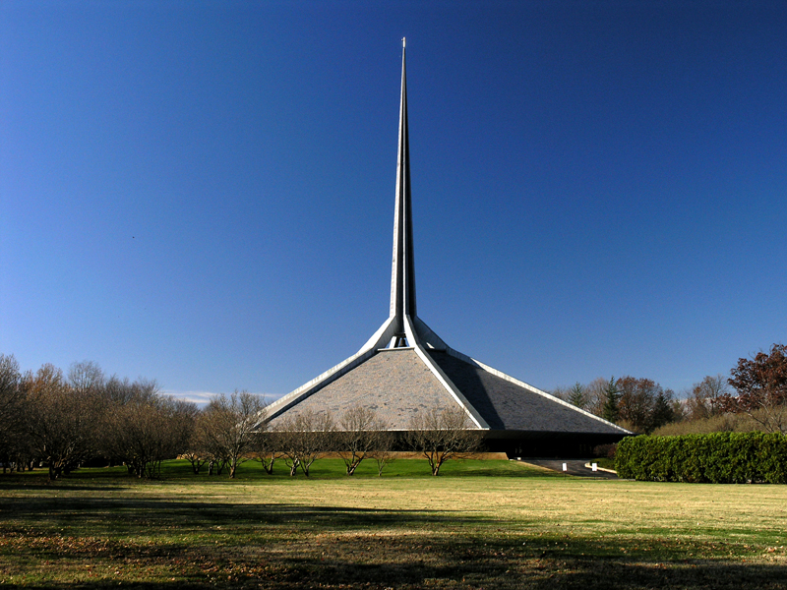
Церковь в Коламбусе (Индиана)

Slide 18
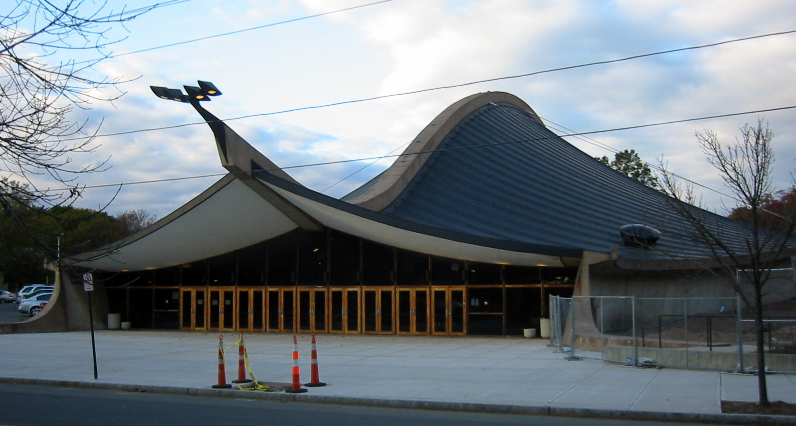
Каток «Йельский кит» (Нью-Хэйвен)

Slide 19
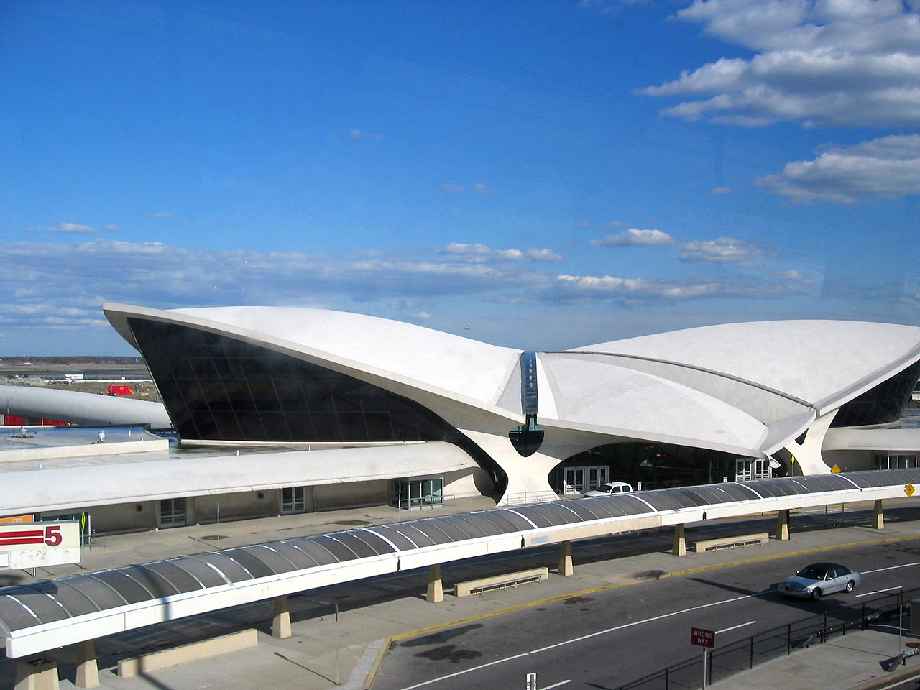
Аэровокзал авиакомпании TWA (Нью-Йорк)

Slide 20
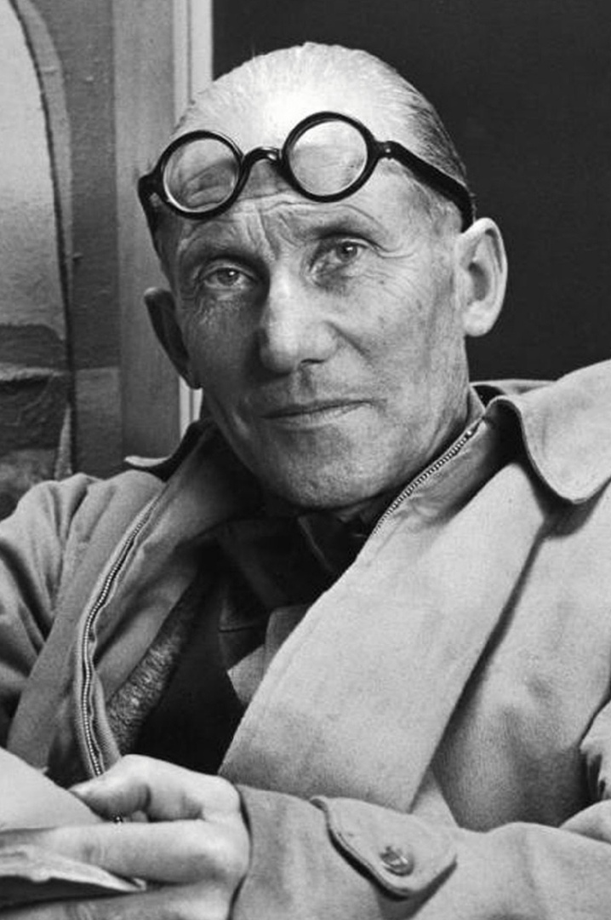
Шарль Эдуар Ле Корбюзье
Жилые дома

Slide 21
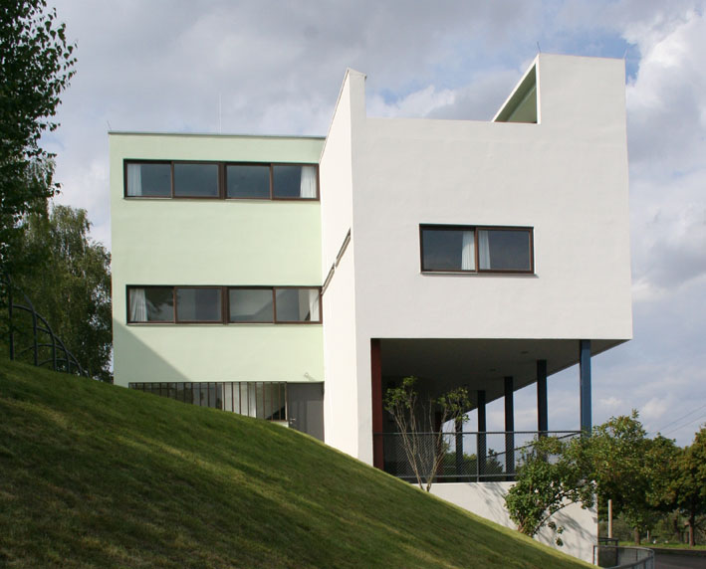
Жилой дом в посёлке Вейссенгоф (Германия)

Slide 22
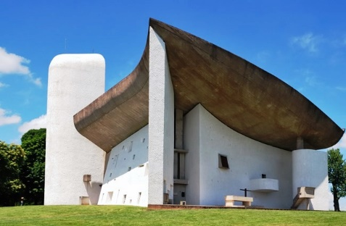
Капелла Нотр-Дам-дю-О (Франция)

Slide 23
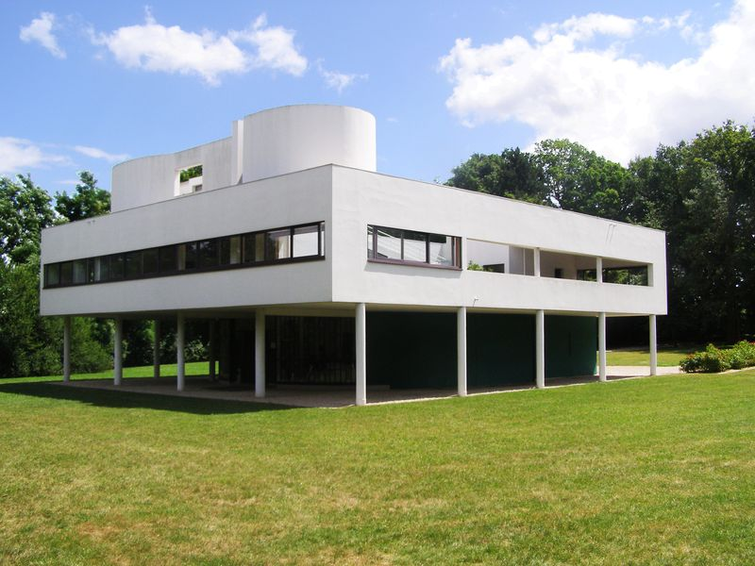
Вилла Савой (Пуасси, франция)

Slide 24
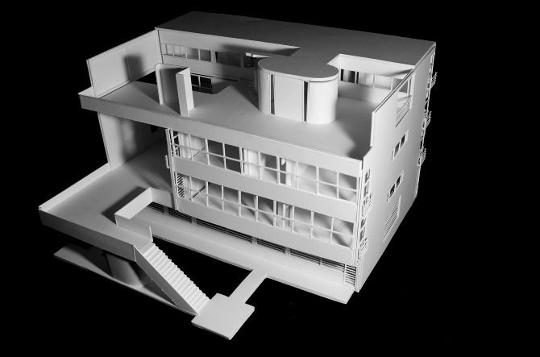
Вилла Штейн (Франция)

Slide 25
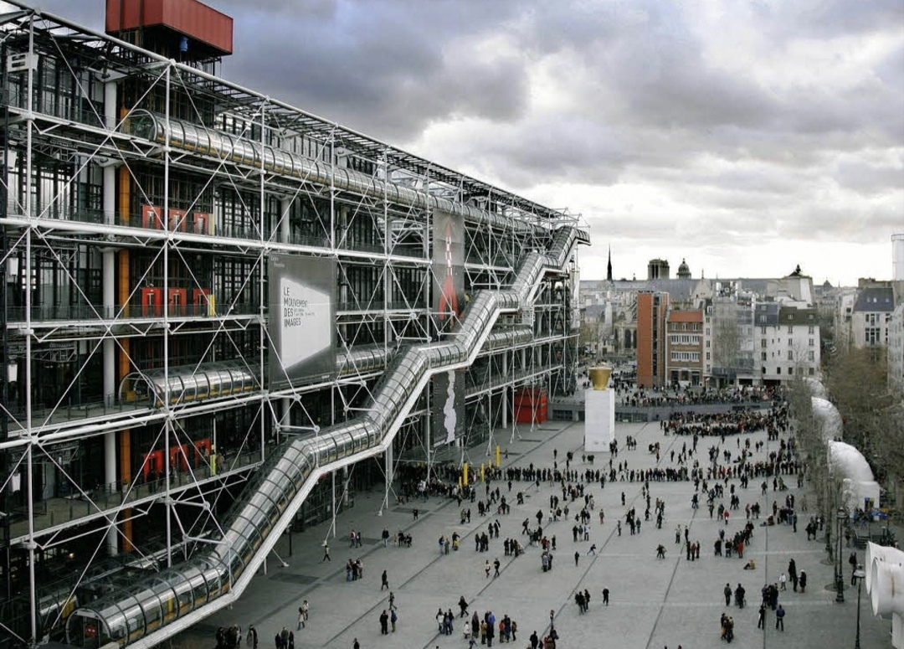
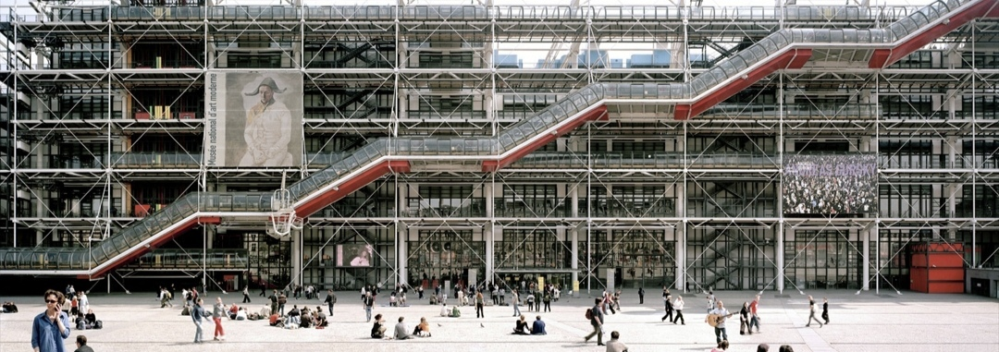
Хай-тек Национальный центр искусства и культуры имени Жоржа Помпиду

Slide 26
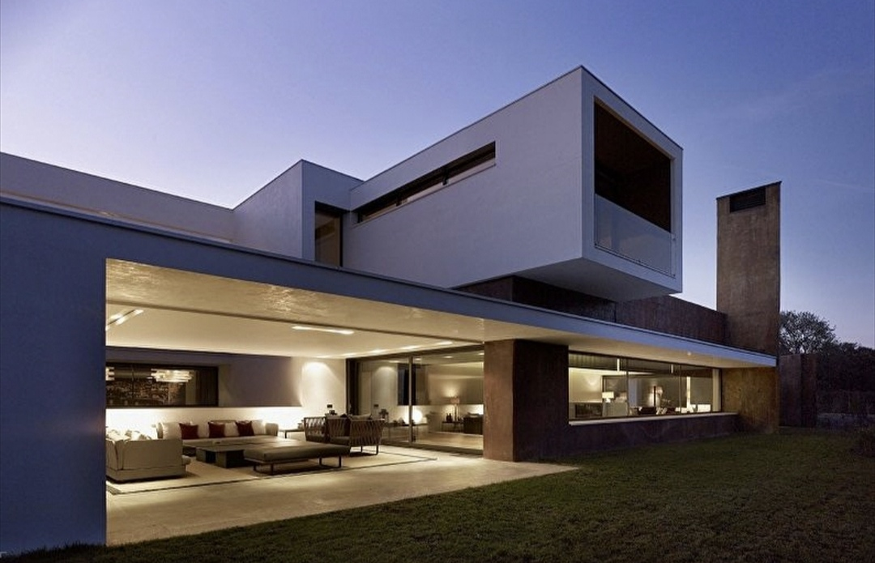
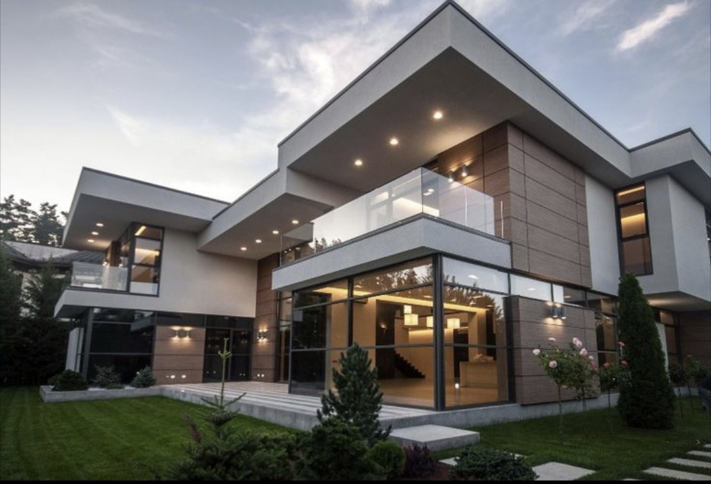
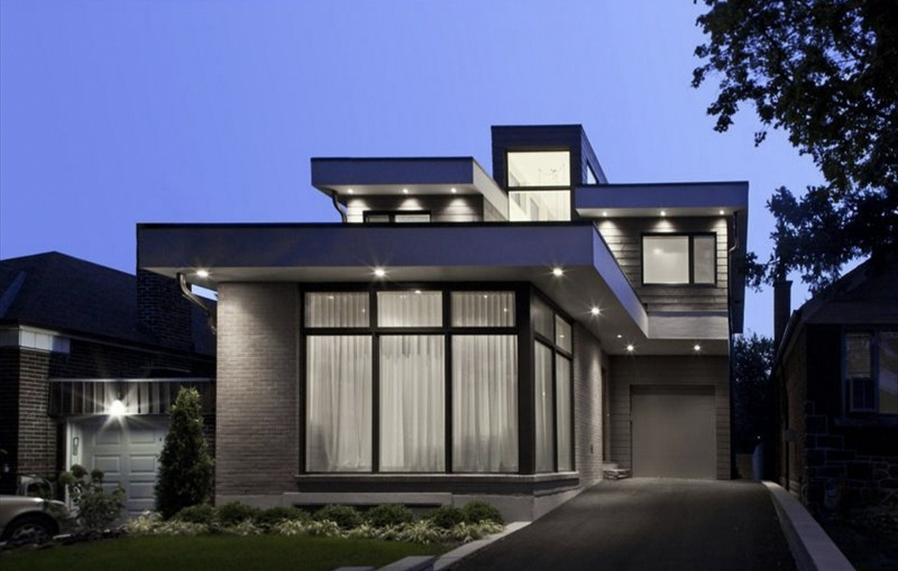
Хай-тек Жилые дома

Slide 27
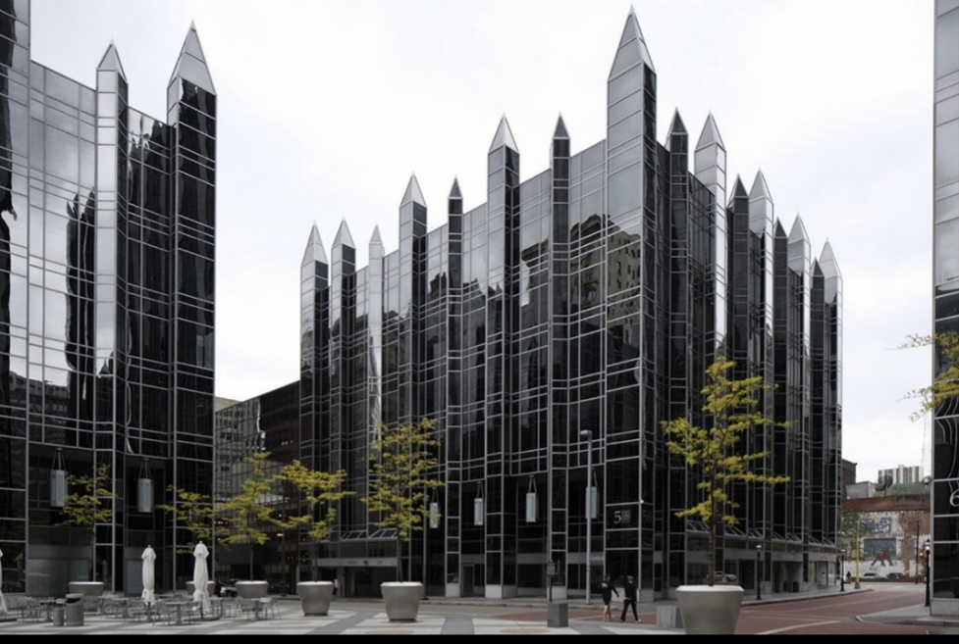
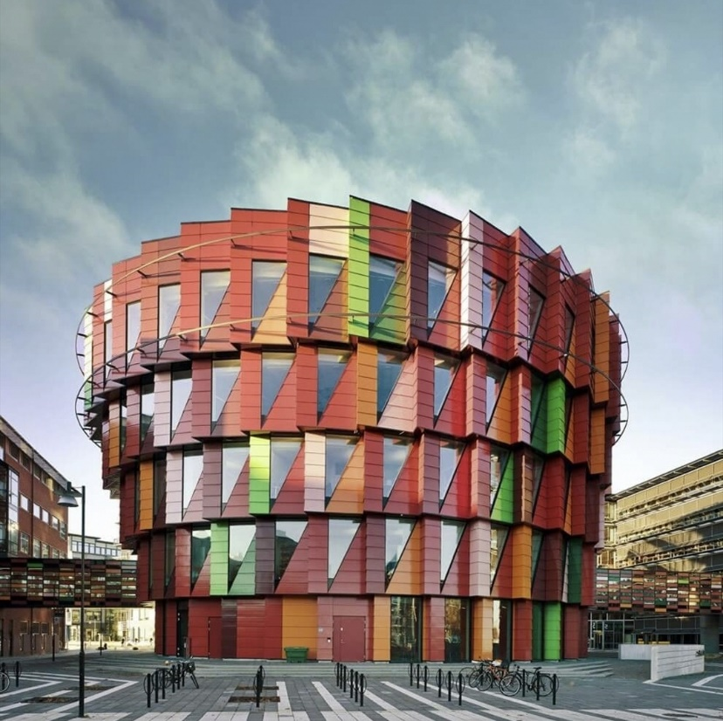
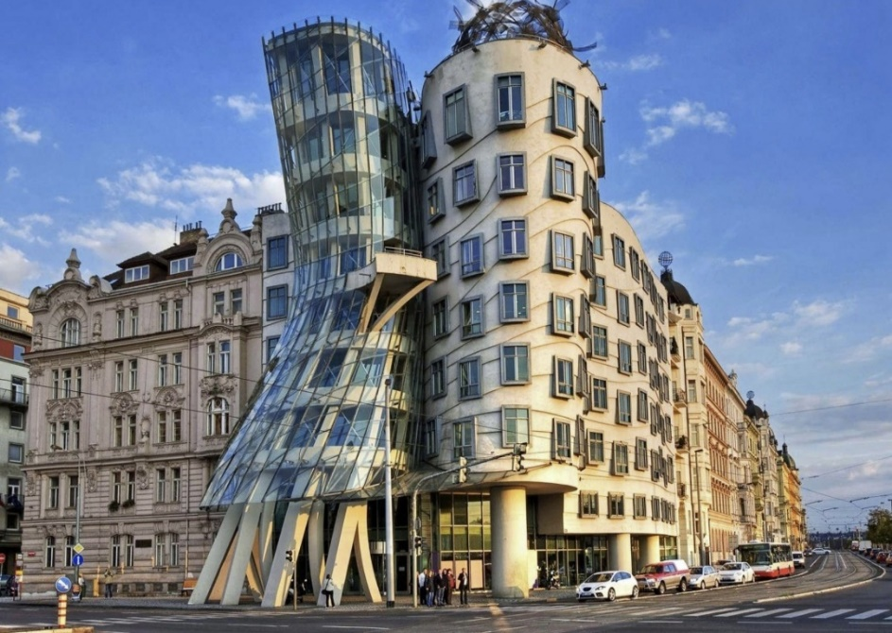
Постмодернизм

Slide 28
Спасибо за внимание

